Slide 1
КВЕСТ -ИГРА
Подготовила:
Воспитатель МАДОУ д/с №13 г. о. Кашира
Горлова Марина Петровна

Slide 2
 |  |  |  | 1.
 |  | 2.
 |  |  | 3.
 |  | 4.
5.
 |  | 6.
 |  | 7.
 | 8.
 | 9.

Slide 4
 |  |  |  | 1. | п | о | в | а | р
 |  | 2.
 |  |  | 3.
 |  | 4.
5.
 |  | 6.
 |  | 7.
 | 8.
 | 9.

Slide 6
 |  |  |  | 1. | п | о | в | а | р
 |  | 2. | с | т | р | о | и | т | е | л | ь
 |  |  | 3.
 |  | 4.
5.
 |  | 6.
 |  | 7.
 | 8.
 | 9.

Slide 8
 |  |  |  | 1. | п | о | в | а |  | р
 |  | 2. | с | т | р | о | и | т |  | е |  | л |  | ь
 |  |  | 3. | п | о | ч | т | а |  | л |  | ь |  | о | н
 |  | 4.
5.
 |  | 6.
 |  | 7.
 | 8.
 | 9.

Slide 10
 |  |  |  | 1. | п | о | в | а | р
 |  | 2. | с | т | р | о | и | т | е | л | ь
 |  |  | 3. | п | о | ч | т | а | л | ь | о | н
 |  | 4. | ш | о | ф | ё | р
5.
 |  | 6.
 |  | 7.
 | 8.
 | 9.

Slide 12
 |  |  |  | 1. | п | о | в | а | р
 |  | 2. | с | т | р | о | и | т | е | л | ь
 |  |  | 3. | п | о | ч | т | а | л | ь | о | н
 |  | 4. | ш | о | ф | ё | р
5. | у | ч | и | т | е | л | ь
 |  | 6.
 |  | 7.
 | 8.
 | 9.

Slide 14
 |  |  |  | 1. | п | о | в | а | р
 |  | 2. | с | т | р | о | и | т | е | л | ь
 |  |  | 3. | п | о | ч | т | а | л | ь | о | н
 |  | 4. | ш | о | ф | ё | р
5. | у | ч | и | т | е | л | ь
 |  | 6. | к | а | с | с | и | р
 |  | 7.
 | 8.
 | 9.

Slide 16
 |  |  |  | 1. | п | о | в | а | р
 |  | 2. | с | т | р | о | и | т | е | л | ь
 |  |  | 3. | п | о | ч | т | а | л | ь | о | н
 |  | 4. | ш | о | ф | ё | р
5. | у | ч | и | т | е | л | ь
 |  | 6. | к | а | с | с | и | р
 |  | 7. | в | о | с | п | и | т | а | т | е | л | ь
 | 8.
 | 9.

Slide 18
 |  |  |  | 1. | п | о | в | а | р
 |  | 2. | с | т | р | о | и | т | е | л | ь
 |  |  | 3. | п | о | ч | т | а | л | ь | о | н
 |  | 4. | ш | о | ф | ё | р
5. | у | ч | и | т | е | л | ь
 |  | 6. | к | а | с | с | и | р
 |  | 7. | в | о | с | п | и | т | а | т | е | л | ь
 | 8. | п | а | р | и | к | м | а | х | е | р
 | 9.

Slide 19
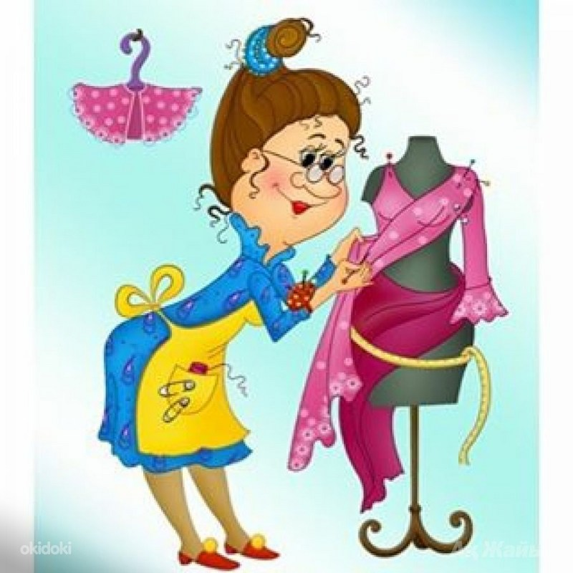

Slide 20
 |  |  |  | 1. | п | о | в | а | р
 |  | 2. | с | т | р | о | и | т | е | л | ь
 |  |  | 3. | п | о | ч | т | а | л | ь | о | н
 |  | 4. | ш | о | ф | ё | р
5. | у | ч | и | т | е | л | ь
 |  | 6. | к | а | с | с | и | р
 |  | 7. | в | о | с | п | и | т | а | т | е | л | ь
 | 8. | п | а | р | и | к | м | а | х | е | р
 | 9. | ш | в | е | я

Slide 21
 |  |  |  | 1. | п | о | в | а | р
 |  | 2. | с | т | р | о | и | т | е | л | ь
 |  |  | 3. | п | о | ч | т | а | л | ь | о | н
 |  | 4. | ш | о | ф | ё | р
5. | у | ч | и | т | е | л | ь
 |  | 6. | к | а | с | с | и | р
 |  | 7. | в | о | с | п | и | т | а | т | е | л | ь
 | 8. | п | а | р | и | к | м | а | х | е | р
 | 9. | ш | в | е | я

Slide 22
Благодарю за внимание

